Slide 1
Deployment
  Der meistübersehenste Projektschritt

Slide 2
Was ist Deployment?
Auf deutsch: Die Softwareverteilung
Der Versuch, die Software vom Entwickler zum Anwender zu bringen
Probleme:
  Der Entwickler hat eine speziell eingerichtete Maschine mit allen Rechten
    Er kennt die Software auf allen Ebenen
  Der Anwender hat eine gar nicht eingerichtete Maschine und keinerlei Rechte
    Er kennt die Software und seinen Rechner nicht

Slide 3
Vier Phasen des Deployment
Code-Übersetzung
  Source Code in ausführbare Form bringen
Verpackung/Auslieferung
  Ausführungscode in auslieferbare Form bringen
Installation
  Auslieferungspaket auf Zielrechner in verwendbare Form bringen
Aktualisierung
  Installiertes Programm in neuerer Form erneut installieren, ohne Daten zu verlieren

Slide 4
Phase 1: Code-Übersetzung
Der erste, wichtigste Teil des Bauprozesses
Vollautomatisch
  Meist mit Hilfe einer speziellen Build-Sprache
    Make, NMake, CMake, AutoMake, ...
    Ant, Maven, ...
    Grant, Rake, Nant, ...
Ergebnis: lokal ausführbares Artefakt
Ziel: Den Source-Code ausprobieren

Slide 5
Phase 2a: Verpackung
Der zweite Teil des Bauprozesses
Vollautomatisch
  Meist mit Hilfe eines Komprimierungs- und/oder Installer-Programms
    Jar, War, Ear, ...
    Tar, Zip, Gzip, Bzip2, Rar, ...
    InstallShield, NSIS, MSI (Microsoft Installer), ...
    RPM, Deb, Feature/Bundle/Plugin, ...
Ergebnis: versandfertiges Artefakt
Ziel: Die Software für die Plattform des Benutzers unmittelbar nutzbar machen

Slide 6
Phase 2b: Auslieferung
Eventuell Teil des Bauprozesses
  Continuous Delivery, Snapshot Builds
Hier: Auslieferung per Download
Voll- oder Halbautomatisch
  Händisches Vorgehen birgt zu viele Risiken
  Meist durch Skripte und Datenfernübertragung
    FTP, SCP, Email, ...
Ergebnis: herunterladbares Artefakt
Ziel: Dem Benutzer die Software zugreifbar machen

Slide 7
Phase 3: Installation
Wird durch den Benutzer gesteuert
Vollautomatisch oder „Idiotensicher(tm)“
  Es gibt keine Idiotensichere Lösung! (Zip-Beispiel)
  Meist durch ausführbaren Installer oder fachkundigen Admin
    Eventuell durch Paket-Managementsystem
Ergebnis: Ins Betriebssystem integrierte Software
Ziel: Dem Benutzer die Software in gewohnter Weise gebrauchsfertig zur Verfügung stellen

Slide 8
Phase 4: Aktualisierung
Wird ebenfalls durch den Benutzer gesteuert
Vollautomatisch
  Meist durch einen ausführbaren „Patch“-Installer
    LiquiBase (für SQL-Datenbanken)
Ergebnis: Neuere Version der Software
Ziel: Dem Benutzer eine neue Version der Software zur Verfügung stellen, ohne dass er wieder „bei Null“ anfangen muss
Probleme:
  Der Benutzer hat Einstellungen verändert
  Die Daten liegen in veraltetem Format vor

Slide 9
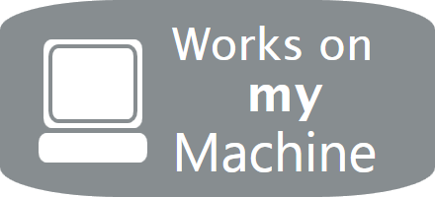
„Works on my machine!“
http://jcooney.net/archive/2007/02/01/42999.aspx
Technische Voraus-
setzungen:
  Eigenen Code mit Compiler übersetzen
    Synchronisieren mit Code-Repository ist optional
  Übersetzte Anwendung starten
  Einen Ausführungspfad der aktuellen Änderung ausprobieren
    Am besten der „Sonnenscheinfall“, für den wurde der Code ja auch geschrieben
    Bei Änderungen unter 5 Zeilen Code optional
  Eigene Änderungen einchecken

Slide 10
Kann der Entwickler helfen?
Ja! Durch:
  Aufsetzen einer vollständigen Projekt-Infrastruktur
  Planung aller Vorgänge (inkl. Updates)
  Automatisierung aller(!) Vorgänge
  Beachtung einiger weniger Konzepte

Slide 11
Erwartungskonformität
Software-Produkte haben immer eine Zielgruppe
Die Zielgruppe „erwartet“ ein bestimmtes Artefakt-Format
  Mit anderen Formaten kann die Zielgruppe meist nicht umgehen
Immer im Zielgruppen-Format ausliefern
  Notfalls mehrere, inhaltlich äquivalente Formate
    Exe-Installer, Msi-Installer, Zip-Archiv, Tar.gz-Archiv
Besonderheiten der Plattformen beachten
  Unter Windows: Registry-Einträge
  Unter Unixoiden: textuelle Konfigurationsdateien

Slide 12
Self-Containment!
Ein in sich vollständiges, abgeschlossenes Projekt
Liegt komplett im Repository (an einer Stelle!)
Komplett heißt:
  Alle Quellen
  Alle abhängigen Bibliotheken
  Der automatische Bauprozess (mit allen Abhängigkeiten!)
  Alle sonstigen Abhängigkeiten
    Alle Konfigurationsdateien für die IDE(s)

Slide 13
Warum 100% Self-Containment nicht möglich ist
Alle Abhängigkeiten einchecken hieße:
  Die IDE mit einchecken
  Die Build-Sprache mit einchecken
  Die VM mit einchecken
  Das Betriebssystem mit einchecken
Irgendwo muss eine Grenze gezogen werden
  Die notwendigen Voraussetzungen müssen penibel dokumentiert werden
  „Ausserhalb“ der Grenze kann das Projekt zerbrechen

Slide 14
Vorteile von Self-Containment
Von 0 auf 100 in wenigen Minuten
  Keinerlei Infrastruktur-Voraussetzungen
Klar definierter Projektumfang
Das abgeschlossene Projekt bleibt konserviert
  Auch nach Jahren ohne Aufwand reaktivierbar
  Explizit definierte Abhängigkeiten

Slide 15
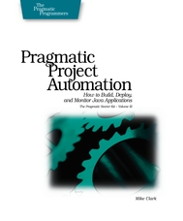
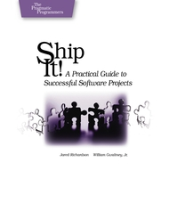
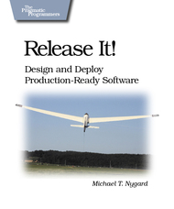
Literatur zum Thema
Aus dem Pragmatic Bookshelf

